Slide 1
[ ตอน .7 ]
ไฟไหม้ในที่สาธารณะ
(ห้างสรรพสินค้
าขนาดใหญ่)
ผู้พิการ
ผู้หญิง
ผู้อาวุโส
คนต่างชาติ

Slide 2
Contents
[ ตอน .7 ]
ไฟไหม้ในที่สาธารณะ(ห้างสรรพสินค้าขนาดใหญ่)
1. ระบบตรวจจับอัคคีภัยอัตโนมัติ_ 2p
2. ลองดูไฟแสดงสถานะ_ 5p
3. อย่าใช้ลิฟต์!_ 7p
ผู้พิการ
ผู้หญิง
ผู้อาวุโส
คนต่างชาติ

Slide 3
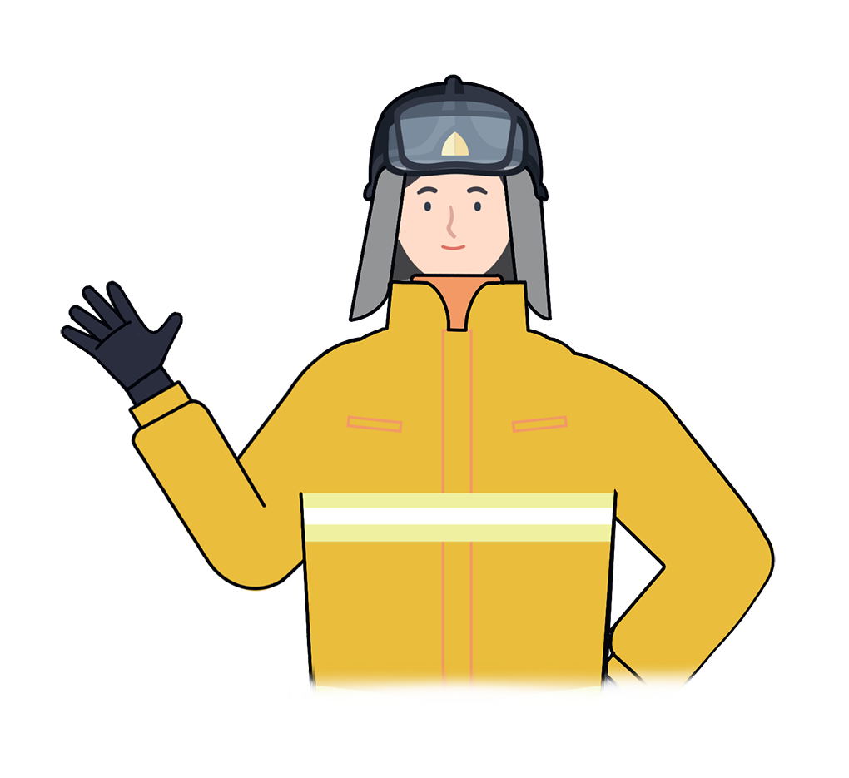
1
ระบบตรวจจับอัคคีภัยอัตโนมัติ
“
ศูนย์กลางการค้าหรือสถานที่พักผ่อนหย่อนใจขนาดใหญ่หลายแห่งที่มอบประสบการณ์ที่สนุกสนานให้กับลูกค้ามักจะสร้างสิ่งอำนวยความสะดวกโดยมีประตูไม่กี่ทางและที่ตั้งของประตูทางออกฉุกเฉินนั้นซับซ้อนและหายาก
ดังนั้นเมื่อมาถึงสถานที่เหล่านี้เราควรตรวจสอบที่ตั้งของบันไดประตูหรือทางออกฉุกเฉินล่วงหน้า
“
ผู้พิการ
ผู้หญิง
ผู้อาวุโส
คนต่างชาติ

Slide 4
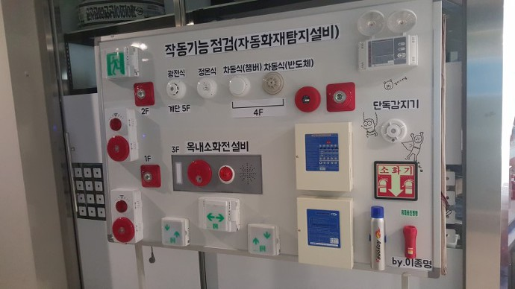
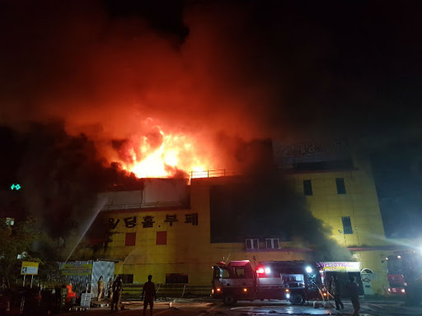
1
ระบบตรวจจับอัคคีภัยอัตโนมัติ
ติดตั้งระบบสัญญาณเตือนไฟไหม้อัตโนมัติในอาคารเพื่อตรวจจับความร้อนหรือควันที่ปล่อยออกมาโดยอัตโนมัติเพื่อแจ้งเตือนไฟไหม้ทันที
ผู้พิการ
ผู้หญิง
ผู้อาวุโส
คนต่างชาติ

Slide 5
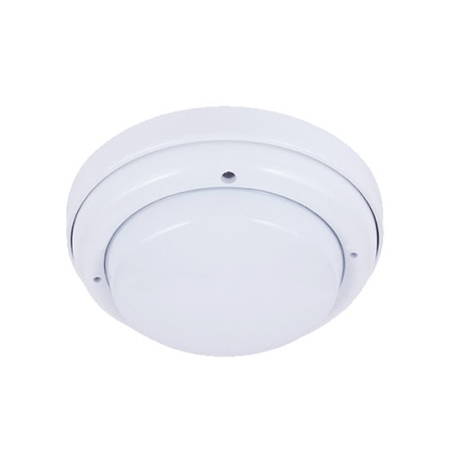
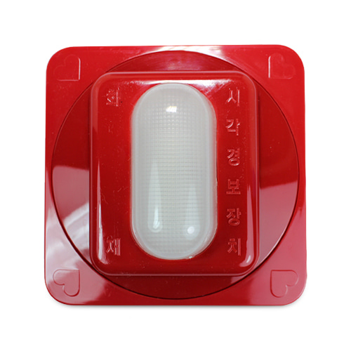
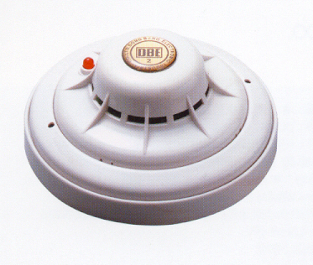
1
ระบบตรวจจับอัคคีภัยอัตโนมัติ
ประเภทของเครื่องตรวจจับอัคคีภัยอัตโนมัติ
เครื่องตรวจจับความร้อน
เครื่องตรวจจับควัน
สัญญาณเตือนภัยที่สามารถมองเห็นได้
อุปกรณ์ที่ติดตั้งในเครื่องตรวจจับไฟไหม้เมื่อความร้อนเกินอุณหภูมิที่กำหนดเซ็นเซอร์ความร้อนจะแจ้งเตือนเพื่อระบุไฟ
มีรูสำหรับตรวจจับควันและมีไฟเตือน
อุปกรณ์เตือนภัยที่พัฒนาขึ้นเป็นพิเศษสำหรับผู้บกพร่องทางการได้ยิน
ผู้พิการ
ผู้หญิง
ผู้อาวุโส
คนต่างชาติ

Slide 6
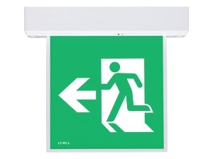
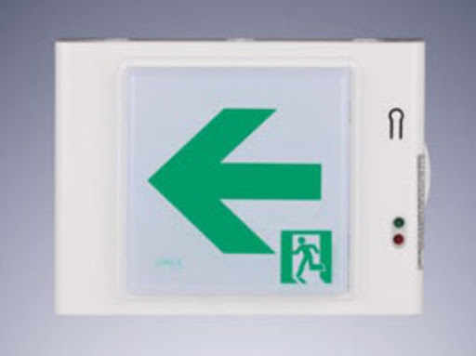
2
ลองดูไฟแสดงสถานะ
มีไฟเตือนหลายประเภท เช่น ไฟฉุกเฉินบริเวณทางออก
ไฟฉุกเฉินตรงบันได ไฟฉุกเฉินบริเวณที่นั่งฯลฯ
ผู้พิการ
ผู้หญิง
ผู้อาวุโส
คนต่างชาติ

Slide 7
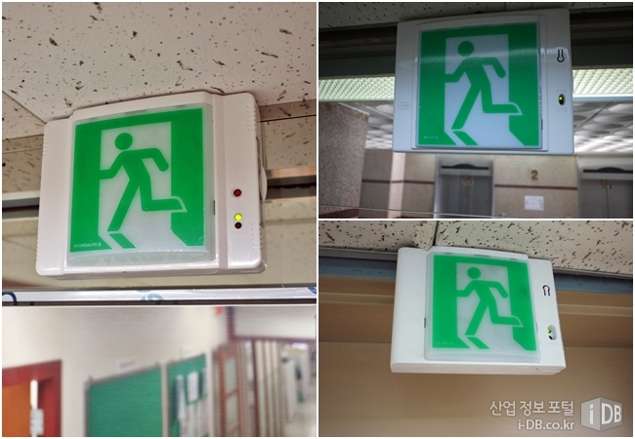
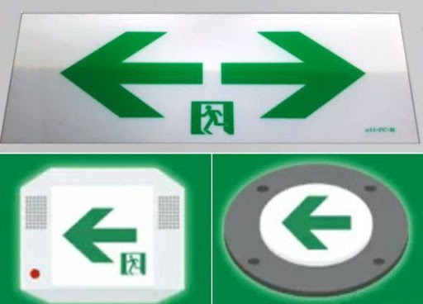
2
ลองดูไฟแสดงสถานะ
ไฟประตูทางออกคือ ไฟที่นำทางผู้คนไปยังสถานที่อพยพ
ไฟประตูทางออกมักจะติดตั้งในสถานที่ เช่น บันไดหรือพื้นที่ทางเดินและแสดงเป็นสีเขียว
ผู้พิการ
ผู้หญิง
ผู้อาวุโส
คนต่างชาติ

Slide 8
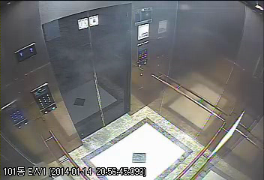
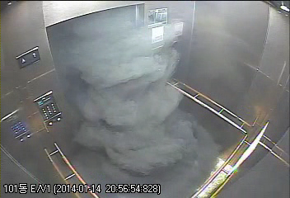
3
อย่าใช้ลิฟต์!
เมื่อเกิดเพลิงไหม้การใช้ลิฟต์อาจทำให้ติดอยู่ในลิฟต์เนื่องจากความแตกต่างของความดันอากาศและอุณหภูมิทำให้ลิฟต์หยุด
ลิฟต์เองทำตัวเหมือนปล่องไฟดังนั้นก๊าซพิษจะเคลื่อนที่อย่างรวดเร็วและง่ายดายทำให้หายใจไม่ออก
ผู้พิการ
ผู้หญิง
ผู้อาวุโส
คนต่างชาติ

Slide 9
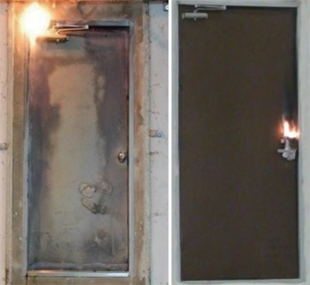
3
อย่าใช้ลิฟต์!
โปรดปิดทางออกฉุกเฉินที่บันได!
หลังจากวิ่งเข้ามาในทางออกฉุกเฉินแล้
วให้ปิดประตูเพื่อไม่ให้ไฟลุกลาม
โปรดทราบว่าการปิดบันไดฉุกเฉินเป็
นสิ่งที่มีประโยชน์อย่างยิ่งในกรณีที่เกิดเหตุฉุกเฉิน
ผู้พิการ
ผู้หญิง
ผู้อาวุโส
คนต่างชาติ

Slide 10
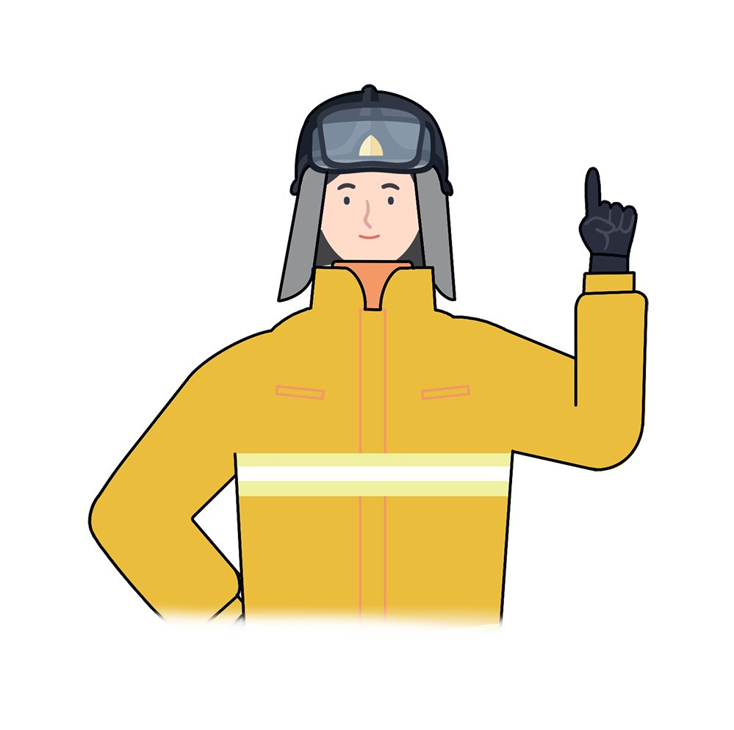
*
จุดสำคัญในด้านความปลอดภัยจากอัคคีภัย
“
อย่าตกใจเมื่อเกิดไฟไหม้ในศูนย์การค้าหรืออาคารขนาดใหญ่
อพยพผู้คนไปตามไฟแสดงสถานะเมื่อได้ยินสัญญาณเตือนไฟไหม้
(สงบลงแล้วมุ่งหน้าไปยังทิศทางที่ไม่มีควัน)
ห้ามมิให้ใช้ลิฟต์เมื่อมีไฟ
(อันตรายเนื่องจากลิฟต์ทำงานตามหลักการของปล่องไฟ)
“
ผู้พิการ
ผู้หญิง
ผู้อาวุโส
คนต่างชาติ

Slide 11
ไฟไหม้ในที่สาธารณะ(ห้างสรรพสินค้าขนาดใหญ่)
สังคมปลอดภัย ประชาชนมีความสุข ต้องมีการเรียนรู้การป้องกันอัคคีภัย

